Slide 1
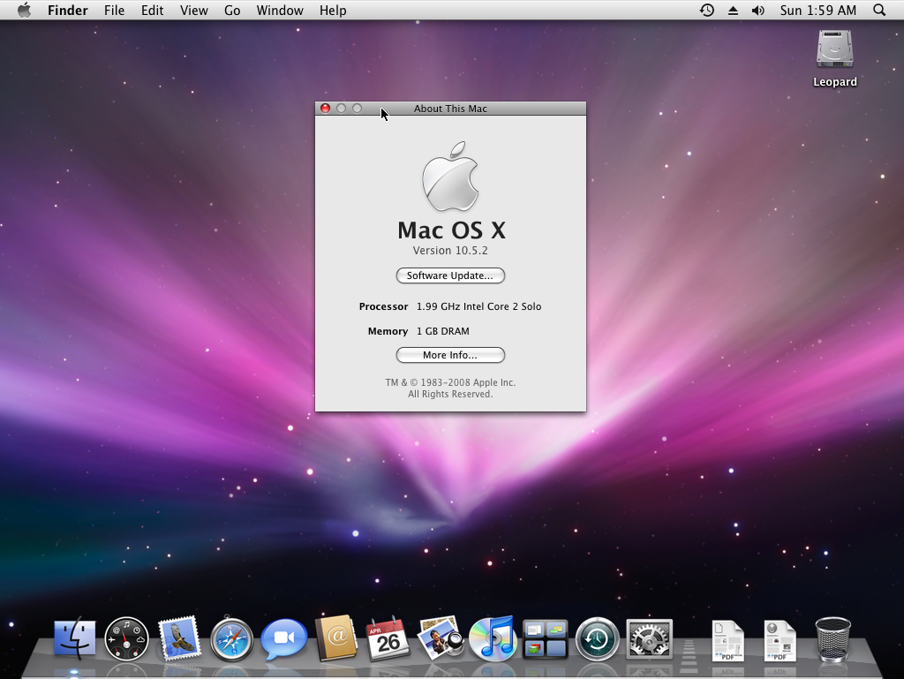
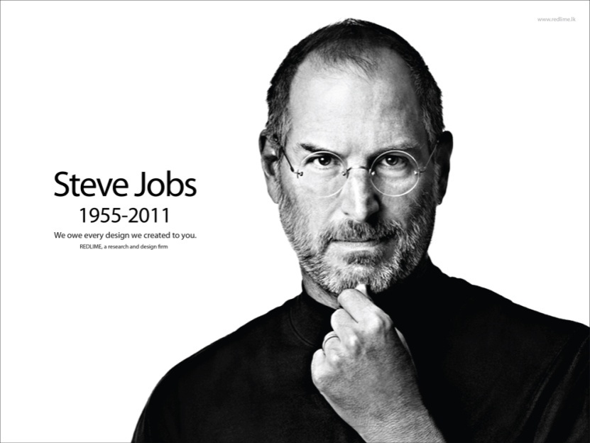
Презентацию подготовил ученик 8 «В» класса Иван Сурков Руководитель: учитель информатики и ИКТ Лагутин Антон Александрович
Презентация по теме: Операционная система Mac OS.

Slide 2
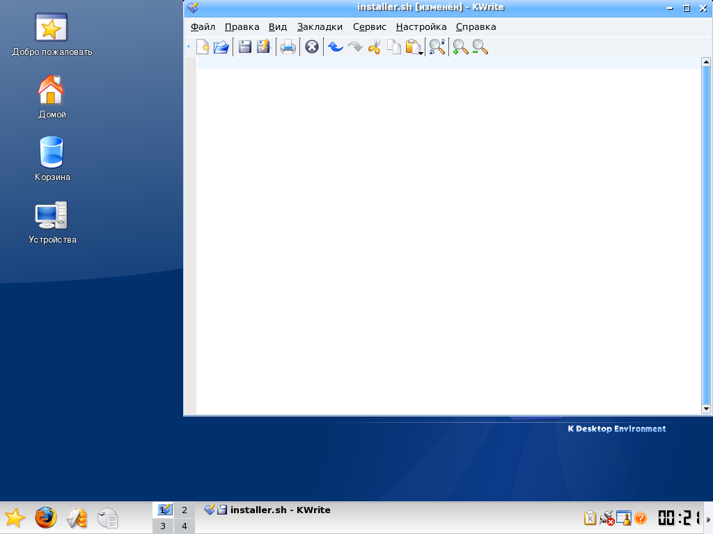
План:
1) Создание ОС
2) Возможности
3) Устройства на Mac OS
4) Сравнение с Windows
5) Источники

Slide 3
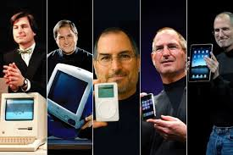
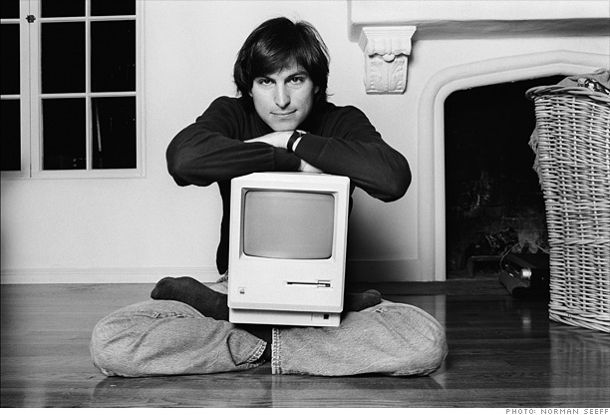
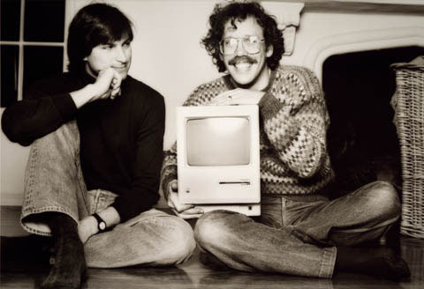
История создания

Slide 4
Возможности Mac OS
Создание музыки и программ бесплатно
Установки Windows на Mac OS
Мощный графический процессор
Специальные программы на Mac OS
И многое другое…

Slide 5
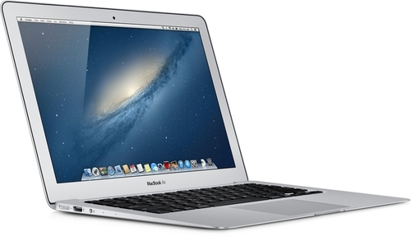
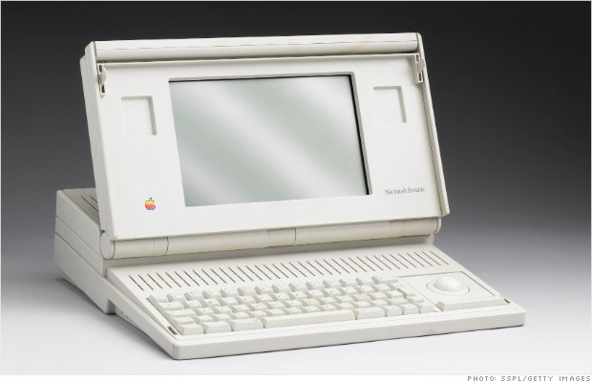
Устройства на Mac OS
IMac
Mac Book
До После

Slide 6
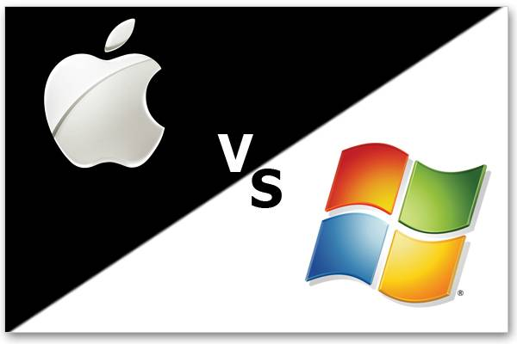
Сравнение Mac OS с Windows OS ( Отзыв покупателя)

Slide 7
Дерево Mac OS ( Macintosh)

Slide 8
Источники
https://www.google.ru
https://www.wikipedia.org
http://lurkmore.to
http://macilove.com
http://zoom.cnews.ru
http://proapple.ucoz.ru
http://heyroynt.ru
http://support.apple.com

